Slide 1
Дидактичні ігри на розвиток мовлення дошкільників

Slide 2
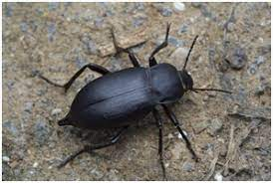
Жук у воді
Завдання: закріплювати правильну вимову звука [ж], вчити добирати слова із заданим звуком.
Хід гри. Діти промовляють вірш (П.Воронько «Жук») і виконують відповідні рухи:
Ой, летів жук-жук та у воду фук! (“летять”, присіли)
Прибігла жукова мати жука рятувати: (проcтягають руки вперед)
Подай-подай жучку та правую ручку. (тягнуть один одного)
Я жук-жук жу-жу, навколо кружу жу-жу.(кружляють навколо один одного)
Після цього дається завдання – пригадати якомога більше слів зі звуком [ж]. За кожне правильно назване слово діти отримують фішку. Переможець визначається за кількістю отриманих фішок.

Slide 3
«Пташеня та автомобіль»
Завдання: удосконалювати і закріплювати вимову звука [р]; розвивати фонематичний слух; забезпечувати фізичний розвиток дітей.
Хід гри. За допомогою лічилки вибирається дитина, яка буде виконувати роль автомобіля. Решта дітей – пташенята.
Діти разом з вихователем промовляють лічилку, намагаючись правильно вимовляти звук [р]:
Рі-рі-рі на горі
Ри-ри-ри із нори
Ір-ір-ір вийшов звір
Й загарчав «Р-р-р!»
За сигналом вихователя: «Тиша!»“пташенята” стрибають, літають на галявині та співають (чирик-чирик, цвінь-цвірінь, тьох-тьох!). Коли подається сигнал: «Авто!», – з’являється автомобіль. У нього працює мотор: «Р-р-р-!» Почувши звук автомобіля, пташенята розбігаються в різні сторони, а автомобіль намагається їх зловити. Той, кого автомобіль упіймає, стає на його місце, і гра починається знову.

Slide 4
«На галявині»
Завдання: закріплювати правильну вимову звуків [ш], [с], [ч], [р], забезпечувати фізичний розвиток дітей.
Хід гри. За сигналом вихователя: «Шелест дерев» - діти піднімають руки вгору і виконують рухи, що нагадують гойдання дерев, голосом імітують їх шеест: ш-ш-ш, «Дує легенький вітерець»: с-с-с (рухи руками угорі), «Весело стрибають та співають птахи»: чик-чик-чик (стрибають, “літають”), «Гудуть бджоли»: дж-ж-ж, «Десь у небі летить літак»: у-у-у, «Неподалік проїхала машина»: р-р-р тощо.

Slide 5
Високо - низько
Завдання: закріплювати правильну вимову звуків [ш], [с], [ч], [р], забезпечувати фізичний розвиток дітей.
Хід гри. За сигналом вихователя: «Шелест дерев» - діти піднімають руки вгору і виконують рухи, що нагадують гойдання дерев, голосом імітують їх шеест: ш-ш-ш, «Дує легенький вітерець»: с-с-с (рухи руками угорі), «Весело стрибають та співають птахи»: чик-чик-чик (стрибають, “літають”), «Гудуть бджоли»: дж-ж-ж, «Десь у небі летить літак»: у-у-у, «Неподалік проїхала машина»: р-р-р тощо.

Slide 6
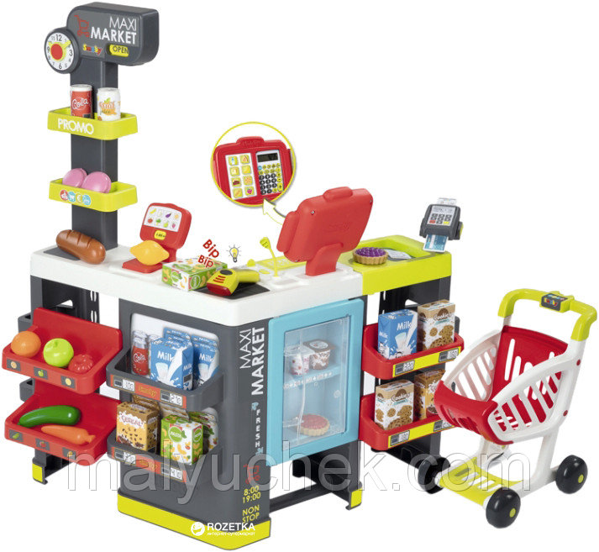
"Незвичайний супермаркет"
Мета. : Розвивати фонематичний слух. Закріп­лювати знання назв продуктів харчування. Вправ­ляти дітей у правильному вживанні прийменників. Виховувати ввічливість, культуру мови.
Матеріал: набір наголівників з літерами, му­ляжні продукти харчування або предметні картки з їх зображеннями, полички, копійки.
Хід гри. Одна дитина — продавець — одягає наголівник з певною літерою (щоразу літери різ­ні). Діти-покупці можуть купити в супермаркеті лише ті продукти, в назвах яких є ця літера. Про­давець називає ціну — кількість копійок, які має дати дитина-покупець.
Ускладнення. Вибираючи продукти, діти ма­ють вказувати їхнє місце на полиці, використову­ючи прийменники: над, під, біля, перед, за.

Slide 7
"Допоможи тваринам знайти свою домівку"
Мета. Закріплювати вміння дітей правильно називати іменники — назви тварин. Вправляти в умінні класифікувати тварин за ознакою "дикі - свійські". Розвивати зв'язне мовлення. Розши­рювати знання про голосні і приголосні звуки, їх схематичне зображення. Виховувати емпатію, бажання допомагати іншим.
Матеріал: ігрове поле із зображеннями лісу і ферми, домівок тварин (нори, барлога, будки, конюшні тощо); картки із зображеннями диких і свійських тварин; звукові схеми назв тварин.
Хід гри: Кожен гравець отримує по кілька кар­ток із зображеннями тварин. Його завдання — правильно сказати назву тварини, розповісти про неї, знайти її домівку на ігровому полі, об­ґрунтувати свій вибір.
Ускладнення: Старшим дошкільнятам можна пропонувати знайти звукову схему назви твари­ни за її домівкою і покласти картку зі схемою на відповідне місце ігрового поля.

Slide 8
Скажи навпаки
Мета: Формувати вміння правильно розумі­ти лексичне значення слів. Закріплювати вмін­ня добирати слова-антоніми. Розвивати спосте­режливість, увагу, пам'ять.
Матеріал: сюжетні і предметні картинки з протилежним змістом, картки зі словами-антоні- мами.
Хід гри: Кожен гравець отримує картку з малюнком. Перемагає той, хто швидше підбере із загальної кількості карток картку із зображенням протилежного до своєї змісту. Доцільно підбирати слова — ознаки предметів.
Ускладнення: Діти старшого віку можуть про­читати слово і підібрати протилежне за значенням, не використовуючи зображення. їм доступний підбір антонімічних прикметників і дієслів.

Slide 9
Онлайн ігри
https://online.childdevelop.com.ua/test/5090/W3siY2lkIjoiMzE2MjY4IiwidWlkIjoiMzIwODI1IiwiY250IjoxLCJuYW1lIjoi0JTQuNGC0LjQvdCwIn1d/#task-1
https://logiclike.com/2.0/uk/cabinet/side-courses/category/2/55/
https://learning.ua/mova/maliuky/

